Slide 1
KADINA YÖNELİK ŞİDDETİ ÖNLEME
SEYHAN REHBERLİK VE ARAŞTIRMA MERKEZİ

Slide 2
CİNSİYET Kişinin kadın ya da erkek olarak gösterdiği genetik, fizyolojik ve biyolojik özelliklerdir.
Notes:
Örneğin kadınlar doğurabilir ama erkekler doğuramaz.

Slide 3
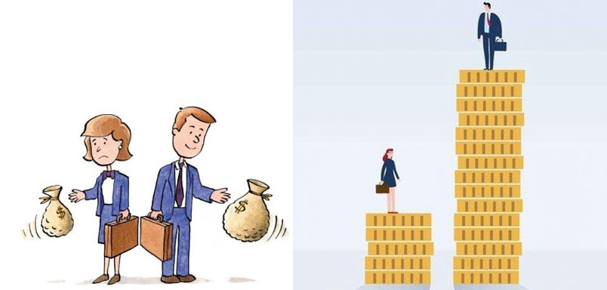
TOPLUMSAL CİNSİYET Toplumun verdiği roller, görev ve sorumluluklar, toplumun bireyi nasıl gördüğü, algıladığı ve beklentileri ile ilgili bir kavramdır.
Notes:
Bugün aşağı yukarı bir saatlik bir süre Içinde “Kadın Erkek Eşitliği” ve “Ttoplumsal Cinsiyet” konuşacağız. Toplumsal Cinsiyetin ne olduğunu, kadın ile erkeklerin eşit olup olmadığını,eşitlik kavramının gerçekten ne anlama geldiğini ve bu kavramların aslında yaşadığımız dünyayı nasıl etkilediğini, dönüştürdüğünü birlikte tartışacağız.

Slide 4
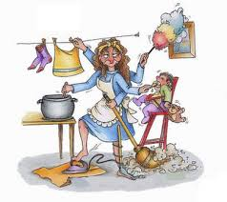
Toplumsal Cinsiyet Kavramı
«kız ve «erkek» bebekler olarak
dünyaya gelen insanların yaşamda
başlarına gelen pek çok olay öğrenilmiş
«kadın» ve «erkek» rollerini
benimsemelerinin sonucudur.

Slide 5
Türkiye Cumhuriyeti Anayasası, 10. madde: Kadınlar ve erkekler eşit haklara sahiptir. Devlet, bu eşitliğin yaşama geçmesini sağlamakla yükümlüdür.
Notes:
Eşitlik dediğimizde aslında hemen aklımıza geliveren kadınlar ve erkeklerin eşit kanuni haklardan yararlanması…Bakalım gerçekten öyle mi?

Slide 6
Toplumsal cinsiyet ayrımcılığının temelinde , önyargılar, belli başlı kalıplar ve tutumların temelinde kökleşmiş kültürel değerlerin yanı sıra sosyolojik, iktisadi ve psikolojik nedenler bulunmaktadır.
Notes:
SORU: Kadınlar ve Erkekler bu dünyaya aynı biçimde geliyorlar, peki aynı biçimde mi yaşıyorlar?

Slide 7
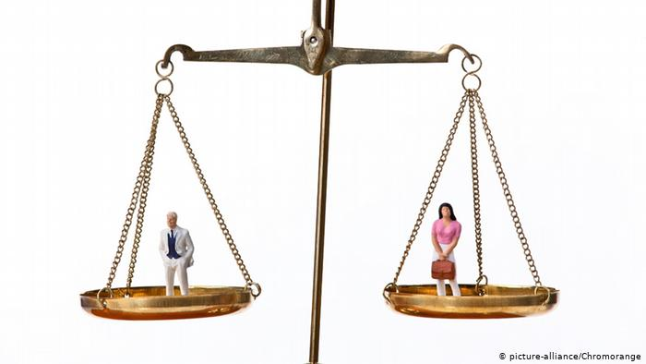
Toplumsal Cinsiyet Eşitliği: yasalar önünde kadına ve erkeğe eşit davranılması, aile ve toplum içinde kadının ve erkeğin kaynaklardan, fırsatlardan ve hizmetlerden eşit biçimde yararlanması olarak açıklanmaktadır

Slide 8
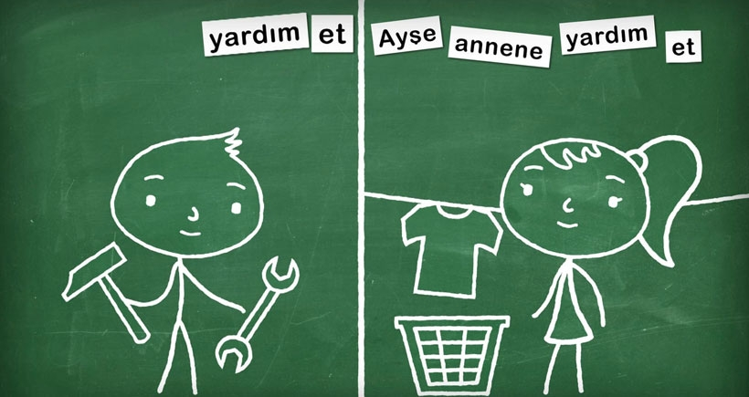
Beklentiler, onaylama ya da cezalandırmalar, çocukların çok küçük yaştan itibaren birtakım kalıplara uygun biçimlenmelerini sağlar. Bunlara CİNSİYET KALIPLARI deriz.

Slide 9
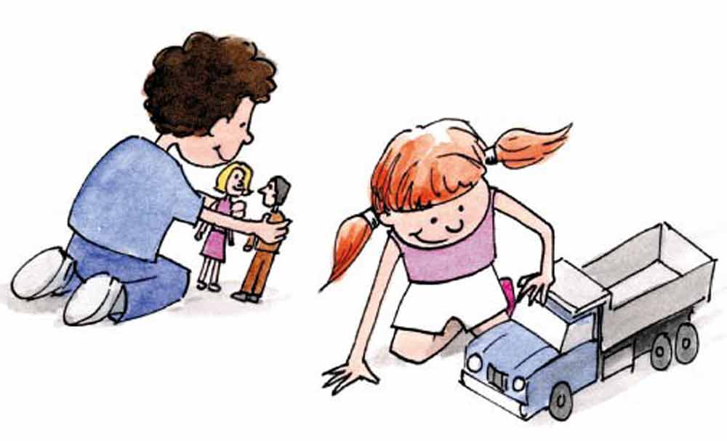
TOPLUMSAL CİNSİYET EŞİTLİĞİ Cinsiyete bağlı ayrımcılık yapılmamasıdır. -Karar verme, mekanizmasında, -Seçme ve seçilme hakkının kullanılmasında, -Fırsatları kullanmada, -Kaynakların ayrılmasında, -Kaynakların kullanılmasında, -Hizmetleri elde etmede, eşit yararlanılmalıdır.

Slide 10
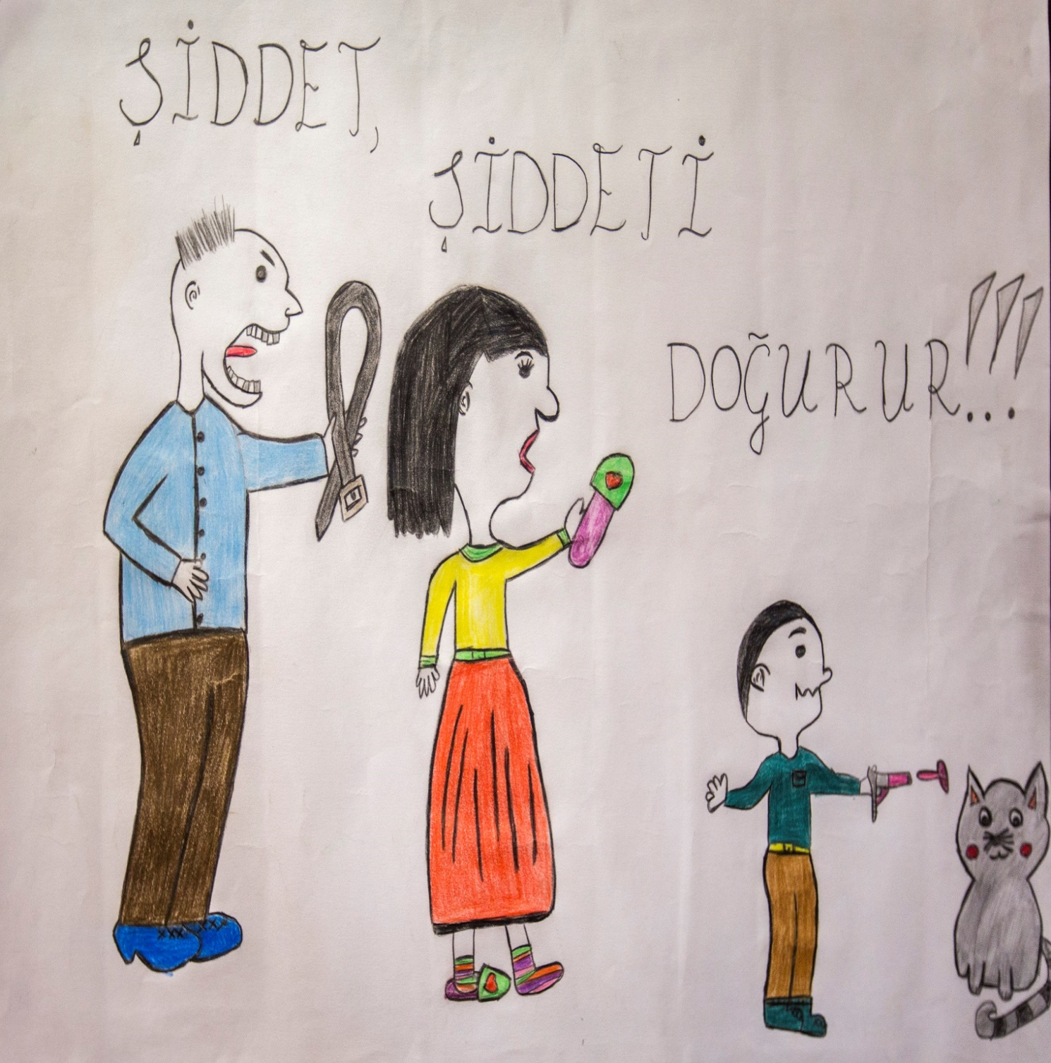
ŞİDDET
Güç ve baskı uygulayarak
insanların bedensel ya da
ruhsal açıdan zarar
görmesine neden olan bireysel ya da toplu
hareketlerin tümüdür.

Slide 11
NEDEN CİNSİYETE DAYALI ŞİDDET?
Şiddet toplumsal bir sorundur ve bir tahakküm aracıdır.
Toplumsal güç ilişkilerine bağlı olarak ortaya çıkar.
Eşitsizlik ve ayrımcılık güç ilişkilerini şekillendirir ve ondan etkilenir.
Cinsiyete ilişkin yargılar şiddetin meşrulaştırılmasına aracılık eder. (Erkeğin doğasında vardır gibi)

Slide 12
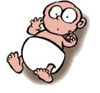
BİYOLOJİK CİNSİYET
Kadınlara ve erkeklere ait farklı üreme organlarına ve cinsel organlara dayanan bir tanımlamadır.
Dünyaya kız ya da erkek bebek olarak gelmek bizim seçtiğimiz bir şey değildir.
Hangi kültürde, çağda yaşarsak yaşayalım, kız ya da erkek olarak doğmak, tıpkı ölümlü olmak gibi, biyolojik varlığımızın bir niteliğidir.
Doğuştantır.
Evrenseldir.

Slide 13
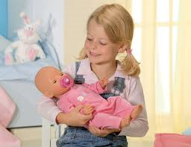
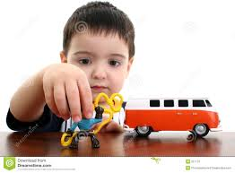
TOPLUMSAL CİNSİYET
Toplumsal cinsiyet bizim biyolojik cinsiyetimize dayanarak toplumun kadın ve erkek için ürettiği farklılıklardır.
Hepimiz dünyaya kız ya da erkek bebekler olarak geliriz; ailemiz ve toplum bize nasıl kadın ya da erkek olacağımızı öğretir.
Öğrenilir
Değişiklik gösterebilir.

Slide 14
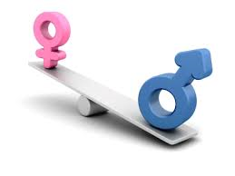
KISACA TOPLUMSAL CİNSİYET…
Kadın ve erkek arasında eşit olmayan güç,
Kız ve erkek çocuklarına öğretilen farklı roller ve
‘Kadınlık ve ‘erkeklik’ olarak algılanan özelliklerdir.
TOPLUMSAL CİNSİYET EŞİTSİZLİĞİ EŞİT OLMAYAN BİR MUAMELEDİR.

Slide 15
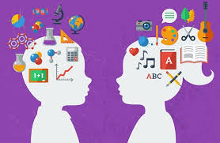
KADINLARA DAİR TOPLUMSAL İNANIŞLAR
Sevecen
Duygusal
Nazik
Korunmaya muhtaç…
Zayıf
Fedakâr
Ayrıntıcı
Dırdırcı
Sık sık ağlar
Etkilenmeye açık
Basit düşünür
Tek eşliliğe yatkın
Dedikoducu...gibi

Slide 16
ERKEKLERE DAİR TOPLUMSAL İNANIŞLAR
Saldırgan
Akılcı
Kolay sinirlenir
Güçlü
Soyut düşünür
Sorumluluk sahibi
Duygularını göstermez, ağlamaz
Etkilenmesi zor
Yaratıcılığı yüksek
Çok eşliliğe yatkındır
Dedikodu yapmaz...gibi

Slide 17
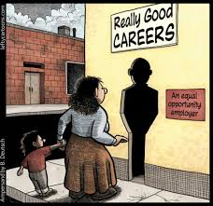
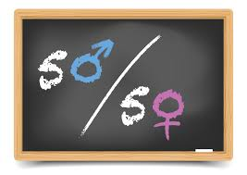
AYNILIK ≠ EŞİTLİK
TOPLUMSAL CİNSİYET EŞİTLİĞİ
GERÇEKTENİYİ İŞ FIRSATLARI
HERKESE EŞİT FIRSAT
Hakların, sorumlulukların ve fırsatların verilmesi erkek ya da kız çocuğu olarak doğmalarına bağlı değildir.
Erkek ve kadının eşit haklara, sorumluluklara ve fırsatlara sahip olması demektir.

Slide 18
CİNSİYETE DAYALI İŞBÖLÜMÜ VE CİNSİYET EŞİTSİZLİĞİ
Cinsiyete Dayalı İşbölümü
Kadınların ve erkeklerin ne yapması gerektiği veya neleri yapabilecekleri hakkında toplumda yaratılmış olan fikirlere ve değerlere dayanarak,
kadınlara ve erkeklere farklı roller, sorumluluklar ve görevler
yüklenmesidir.
Kadınların erkeklere göre ikincil görülmesi TOPLUMSAL CİNSİYET EŞİTSİZLİĞİDİR.
Kadınların erkeklere göre ikincilleştirildiği, eşitsizliğe sebep olan söz ve davranışlara maruz bırakılması CİNSİYETE DAYALI AYRIMCILIKTIR.
CİNSİYET EŞİTSİZLİĞİ, GENELLİKLE CİNSİYETE DAYALI İŞBÖLÜMÜNÜN SONUCUDUR.

Slide 19
TOPLUMSAL CİNSİYET EŞİTSİZLİĞİNİN SONUÇLARI
Kadınların çoğu hayatlarını ilgilendiren kararları almada güce sahip değildir.
Kadınların çoğu para, bilgi, sosyal çevre ve yasalar gibi güç kaynaklarına uzaktır.
En ağır sonuçlarından birisi kadına yönelik şiddet ve buna bağlı ölümlerdir.
Sadece kadınlar için değil, erkekler için de örseleyici olabilir.
Eşitsizlik eşitsizliği besler.
Bireyleri, aileleri, ulusun bir bütün olarak insani gelişmesini etkiler.

Slide 20
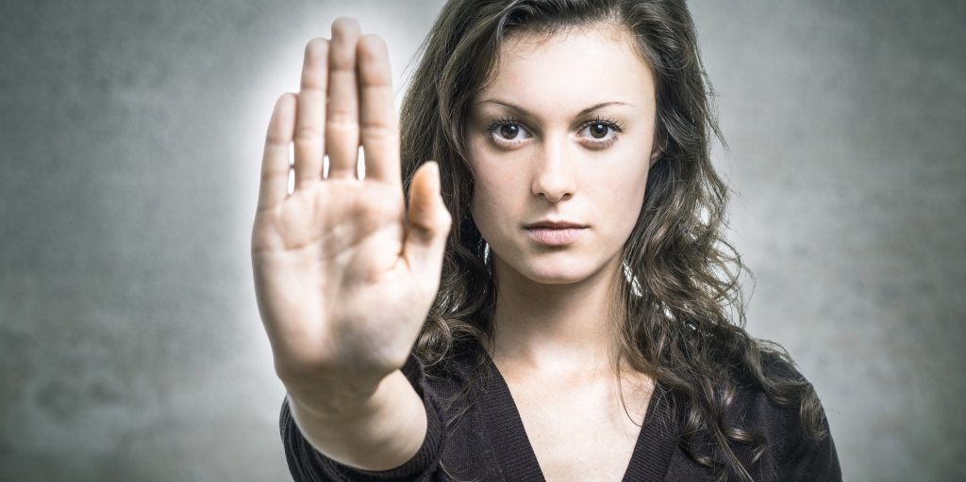
KADINA YÖNELİK ŞİDDET
Kadına yönelik şiddet ya da toplumsal cinsiyete dayalı şiddet, kadına kadın olmasından dolayı uygulanan ve kadınları orantısız bir biçimde etkileyen şiddet anlamına gelir (İstanbul Sözleşmesi). Kadınlara ve kız çocuklarına yönelik şiddet, kadının insan hakları ihlali, kadına yönelik ayrımcılığın bir biçimi ve bir suçtur.

Slide 21
Kadına yönelik şiddet
İster kamusal isterse özel yaşamda meydana gelsin, kadınlara fiziksel, cinsel veya psikolojik acı veya ıstırap veren veya verebilecek olan cinsiyete dayanan bir eylem veya bu tür eylemlerle tehdit etme, zorlamaya veya keyfi olarak özgürlükten yoksun bırakma şeklinde tanımlanır.(BM)

Slide 22
ŞİDDET KADINLARIN
İfade özgürlüğü
İNSAN HAKLARI İHLALİ
Evleneceği kişiyi seçme
Kendi hakkında karar verme
Yaşama
Çalışma
Her türlü ayrımcılığa uğramama
Özgürlük ve güvenlik
Seyahat Etme
Eşitlik
Eğitim
Yüksek standartta fiziksel ve ruhsal sağlık düzeyine erişim
İşkenceden, zalimane, muameleden korunma
Yasalar önünde eşit korunma
HAKLARINI ELİNDEN ALIR!
Mülkiyet edinme

Slide 23
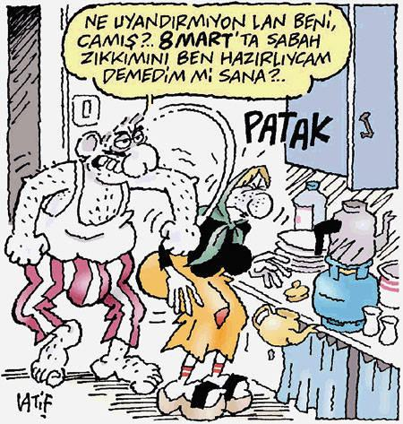
KADINA YÖNELİK ŞİDDETİN TÜRLERİ
Fiziksel
Psikolojik
Cinsel
Ekonomik

Slide 24
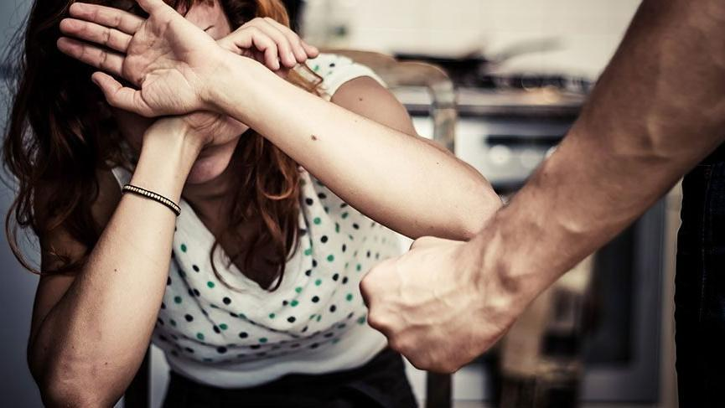
FİZİKSEL ŞİDDET
FİZİKSEL ŞİDDET
Kaba kuvvetin bir korkutma, sindirme ve yaptırım aracı olarak kullanılmasıdır.
KADINI
Yaralama (dövme, tekmeleme, bıçaklama, silahla yaralama vb)
Kadının yeti kaybına uğratma (görme, işitme kaybı, organ ve uzuv kayıpları)
Öldürme («namus» kisvesi altında işlenen cinayetler, intihara zorlama vb)

Slide 25
CİNSEL ŞİDDET
Mağdura olan yakınlığına bakılmaksızın herhangi bir kişinin, herhangi bir ortamda cinsel içerikli eylemlerde bulunması ya da buna kalkışmasıdır.
Sözle, elle sarkıntılık,
Dijital ortamda cinsel içerikli fotoğraf, video, mesaj gönderme,…
İstenmeyen öpme, dokunma ya da okşama İstenmeyen cinsel eylemlere zorlama
Cinsel ilişkiye zorlama
Ensest
Erken yaşta, zorla evlendirme
“Kız kaçırma”
Tecavüz

Slide 26
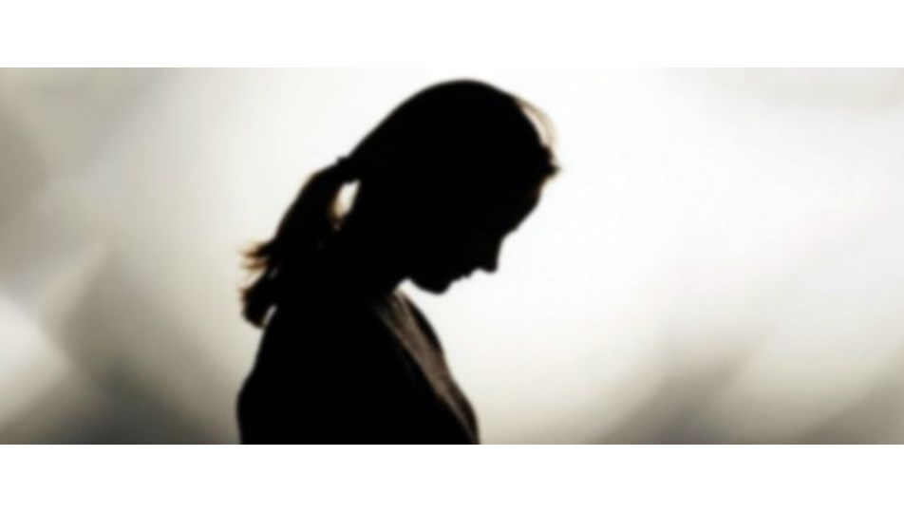
PSİKOLOJİK/DUYGUSAL ŞİDDET
Duyguların ve duygusal ihtiyaçların, kadına baskı uygulayabilmek için tutarlı bir şekilde istismar edilmesi, bir tehdit aracı olarak kullanılmasıdır.
Tehdit etme (zarar vermekle, terk etmekle, çocuklarını elinden almakla, tehdit,…)
Kadına kendini kötü hissettirmek, aşağılamak, isim takmak, aciz, çaresiz olduğunu söylemek, sürekli suçlama
Kontrol davranışları: Kadının yaşamı üzerindeki kontrolünü yok etmek,

Slide 27
EKONOMİK ŞİDDET
Kadının yaşamını sürdürebilmesi için gerek duyduğu ekonomik olanaklardan mahrum bırakılması,
Kadının çalışmasına engel olma,
Çalışıyorsa kazancına el koyma,
Çok az para bırakarak evi döndürmesini isteme,
Mallarına el koyma,
Ekonomik kararlardan dışlama,

Slide 28
ŞİDDETİN KADININ FİZİKSEL SAĞLIĞI ÜZERİNDEKİ SONUÇLARI
Kafa, karın ve göğüs kafesi ve kol bacaklarda yaralanmalar
Çürük ve ezikler, sert cisimlerin oluşturduğu izler
Kırıklar, yırtık ve kesikler
Göz içi yaralanmaları
Kas eklem ağrıları
Kronik ağrı yakınması
Sindirim sistemi bozuklukları
Huzursuz barğırsak sendromu
Üriner sistem enfeksiyonları
Solunum sistemi ile ilgili sorunlar
Fiziksel işlevsellikte azalma
Yeti kayıpları (görme, işitme, kognitif kayıplar)
…

Slide 29
ŞİDDETİN KADININ RUHSAL SAĞLIĞI ÜZERİNDEKİ ETKİLERİ
Öfke nöbetleri
İntihar ve kendine zarar verme davranışı
Güvenli olmayan cinsel davranışlar,
Alkol ve maddenin kötüye kullanımı
Sigara içme
Öz saygının azalması
Utanç ve suçluluk duyguları
Travma sonrası stres bozukluğu
Depresyon ve bunaltı
Yeme ve uyku bozuklukları
Kabus görme
Fobiler ve panik bozukluğu

Slide 30
ŞİDDETİN KADININ SOSYAL SAĞLIĞI ÜZERİNDEKİ SONUÇLARI
Şiddetin kadında yol açtığı özgüven kaybı, değersizlik ve utanç duyguları;
KADININ
Topluma katılamamasına
Sosyal bir çevre oluşturamamasına
Üretken olamamasına
Kendine ve çocuklarına uygun şekilde bakamamasına
Toplum tarafından dışlanmasına, yargılanmasına, yalnız bırakılmasına……………
NEDEN OLABİLİR.

Slide 31
ŞİDDET DÖNGÜSÜ
Balayı evresi
Yaşanan olay unutulmuştur ve herhangi bir şiddet olayı yoktur.
ŞİDDET DÖNGÜSÜ
Gerilim evresi
İlişkide gerilim giderek artmaktadır. İletişim kesilir.
Kadın korku içindedir.
Kadın şiddeti durdurabileceğini sanır.
Uzlaşma dönemi
Saldırgan eş özür diler ve davranışlarına bahaneler bulur.
Şiddet evresi
Sözel, fiziksel, cinsel, psikolojik şiddet yaşanır.
Öfke, suçlama, tartışma, tehdit ve korkutma vardır.

Slide 32
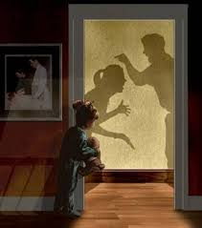
KADINA YÖNELİK ŞİDDET VE ÇOCUK İSTİSMARI ARASINDAKİ İLİŞKİ
Çocuklar kadına yönelik şiddetten doğrudan ya da dolaylı olarak etkilenebilirler.
Şiddet durdurulamadığı için çocukların tekrarlayan maruziyetleri söz konusu olur.
Şiddet gören kadınların ve eşine şiddet uygulayan erkeklerin çocuklarına yaklaşımındaki sorunlar da çocukları ciddi şekilde etkiler.
FARKLI ARAŞTIRMALARDA
Ev içi şiddet çocuk istismarı riskini 2 kat
Kadının şiddete maruz kaldığı ailelerde çocukların %60-%75’i şiddete maruz kalmaktadır.
Şiddete maruz kalan kadınların çocuklarında davranışsal sorunlar daha sık görülmektedir.
Annesi fiziksel şiddete maruz kalan erkeklerin %51’i şiddet uygularken, maruz kalmayanlarda %23’ünün şiddet uyguladığı saptanmıştır.

Slide 33
DOĞRULAR VE YANLIŞLAR
YANLIŞ
Tüm erkeklerin şiddet uyguladığını ya da uygulama potansiyeli olduğunu kabulü gerekir.
Çünkü kadına yönelik şiddet, erkeklerin eşleri üzerinde güç ve kontrol hakkı olduklarına inandıkları toplumsal cinsiyet eşitsizliğinin bir sonucudur.
İFADE 1: Şiddet erkeğin doğasında vardır.

Slide 34
DOĞRULAR VE YANLIŞLAR
YANLIŞ
Bu ifadenin diğer versiyonları şöyle olabilir:
Bazı kadınlar davranışlarıyla erkeklerin onlara şiddet uygulanmasına veya tecavüz etmesine neden olurlar
Kadınlar, giyinmeleri, davranışları veya yanlış yerde yalnız olmalarıyla cinsel saldırıya teşvik ederler.
Eğer kadın istemiyorsa mücadele etmeliydi, eğer mücadele etmiyorsa o da bunu istemiş demektir.
Madem böyle bir şey istemiyordu o saatte orada ne işi vardı?
İFADE 2: Seksi
giyinen kadın
tecavüzü hak
eder.

Slide 35
DOĞRULAR VE YANLIŞLAR
YANLIŞ
Tecavüzün hiçbir gerekçesi olamaz.
“Hayır”ın anlamı, her hal ve şartta “hayır” olarak alınmalıdır.
Kadının başından itibaren ya da sonradan rıza göstermediği her olay tecavüzdür.
Tecavüz travmatik bir olaydır. İnsanlar, travmatik olaylar karşısında üç tip tepki gösterirler:
Savaşabilirler.
Kaçabilirler.
Donup kalabilirler.
İFADE 2: Seksi giyinen kadın tecavüzü hak eder.

Slide 36
DOĞRULAR VE YANLIŞLAR
YANLIŞ
Diğer Versiyonu: Bazı kültürlerde şiddet kişinin sevgisini açıklama yoludur.
Kültür şiddeti destekleyebilir. Ancak şiddet hukuken yasak olup, suç teşkil etmektedir.
Şiddetin hiçbir haklı gerekçesi yoktur.
Şiddetin gerçek sevgi ile değil, kontrol ve güç kurma ile ilgisi vardır.
İFADE 3: Şiddet kültürün bir parçasıdır.

Slide 37
DOĞRULAR VE YANLIŞLAR
YANLIŞ
Şiddet uygulayanlar sıklıkla evin dışında genellikle sakin ve sosyal statüsü olan kişilerdir.
Şiddet onların sadece eşlerine ve çocuklarına gösterdikleri, diğerlerinin görmediği yüzleridir.
İFADE 4: Şiddet uygulayan erkekler kaba ve saldırgan olurlar; onları görür görmez hemen anlarsınız.

Slide 38
DOĞRULAR VE YANLIŞLAR
DOĞRU
Çünkü:
Şiddetten zarar görenler eşleri, sevgilileri, kızları, hatta anneleri ve kız kardeşleridir.
Erkekler karar vericilerin çoğunu temsil ettikleri ve bu nedenle gücü ellerinde bulundurdukları için şiddetin durdurulmasında önemli rol oynayabilirler.
Şiddet uygulayan erkekler tüm erkeklerin suçlanmasına neden olmaktadırlar.
İFADE 5: Kadına yönelik şiddet sadece kadınları ilgilendiren bir mesele değildir.

Slide 39
DOĞRULAR VE YANLIŞLAR
YANLIŞ
Diğer versiyonları:
Tecavüz edenler, tehlikeli yabancılardır.
Tecavüz ıssız yerlerde olur.
Tecavüz edenleri belirleyecek belli bir profil yoktur.
İFADE 6: Tecavüz edenler hasta ve sapık kişilerdir.

Slide 40
DOĞRULAR VE YANLIŞLAR
YANLIŞ
Tecavüz sanıkları sıklıkla mahkemede bakımlı ve iyi giyimli olarak görünürler.
Tecavüz edenler yabancılar olabileceği gibi çok yakında olan kişiler de olabilir. Örneğin, koca, arkadaş, sevgili gibi.
Tecavüz her yerde olabilir. Evde, iş yerinde, arkadaşın evinde gibi.
İFADE 7: Tecavüz edenler hasta ve sapık kişilerdir.

Slide 41
KADINA YÖNELİK ŞİDDET
Sözleşmede;
kadınlara fiziksel, cinsel, psikolojik veya ekonomik zarar veren
toplumsal cinsiyete dayalı her türlü eylem ve bu eylemlerle tehdit etme, özgürlükten yoksun bırakma” olarak tanımlanır.
İstanbul Sözleşmesi
(2011)

Slide 42
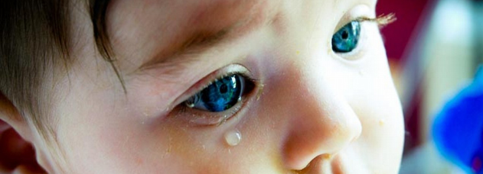
KADINA YÖNELİK ŞİDDETİN KÜÇÜK ÇOCUKLARDAKİ SAĞLIK SONUÇLARI
Duygusal sıkıntı belirtileri gösterme
Yaşının gerisinde davranışlar sergileme
Tuvalet alışkanlığı ve konuşma becerilerinde gerileme
Kız çocuklarında daha yoğun olmak üzere fiziksel yakınmalarda artış
Karın ağrıları

Slide 43
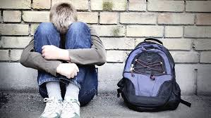
KADINA YÖNELİK ŞİDDETİN ERGENLERDEKİ SAĞLIK SONUÇLARI
İçe çekilme
Davranış bozuklukları
Artmış saldırganlık
Okul başarısında düşme
Okuldan kaçma, macera arama davranışları
Kendine zarar verme davranışları
Madde ve alkol kullanımı
Suça eğilim

Slide 44
ÇOCUKLARIN AİLE İÇİ ŞİDDETTEN ÖĞRENDİKLERİ
Erkeklerin şiddet uygulaması normaldir.
Şiddet uygulayan aile üyesine genellikle bir ceza verilmez.
Şiddet çatışmaları çözmek için kullanılan uygun bir yöntemdir.
Şiddet diğer insanları kontrol etmek için kullanılacak bir yoldur.
Şiddet aile ilişkilerinin bir parçasıdır.

Slide 45
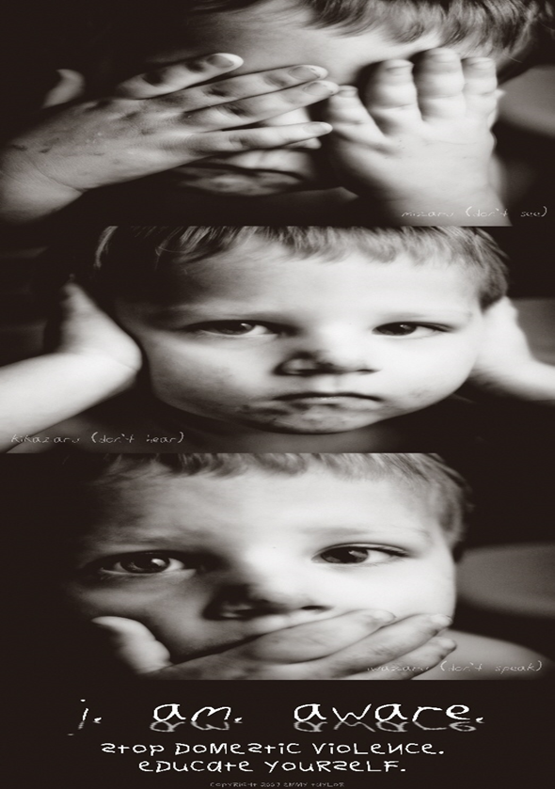
NESİLDEN NESİLE GEÇİŞ
GÖRMÜYORUM
DUYMUYORUM
SÖYLEMİYORUM
AMA FARKINDAYIM.
AİLE İÇİ ŞİDDETİ DURDURUN.

Slide 46
TEŞEKKÜR EDERİZ

